Slide 1
Поминова Ольга Сергеевна
социальный педагог МБОУ "СОШ 1 им. С. Т. Шацкого", г. Обнинск, 2026 год.

Slide 2

Медиация и восстановительные практики в школе: как мы снижаем уровень конфликтов
Как команда медиаторов в школе, мы используем подходы к управлению конфликтами, которые помогают сторонам быть услышанными, восстановить диалог и выстраивать более спокойную и поддерживающую образовательную среду. Наш опыт показывает, что именно системная медиативная работа позволяет нам, специалистам в сфере образования, совместно снижать напряжение и предотвращать эскалацию конфликтов.

Slide 3


Почему школьные конфликты требуют медиаторского подхода
Влияние на учащихся
Как команда медиаторов, мы видим, что школьные конфликты затрагивают не только эмоциональное состояние детей, но и их способность учиться, взаимодействовать и чувствовать себя в безопасности.
Ограниченность карательных мер
В нашей практике дисциплинарные меры сами по себе редко приводят к устойчивому результату: они могут временно остановить поведение, но не устраняют его причины.
Потребность в новых методах
Наш опыт показывает, что школе нужны восстановительные практики, которые помогают сторонам услышать друг друга, осознать последствия и восстановить отношения.

Slide 4

Что такое медиация
Определение
Как команда медиаторов в школе, мы рассматриваем медиацию как структурированный процесс, в котором нейтральный третий участник помогает сторонам безопасно и уважительно прийти к взаимоприемлемому решению без давления и принуждения.
Ключевые принципы
Добровольность — в нашей практике участие сторон возможно только по их согласию
Конфиденциальность — мы обеспечиваем сохранность информации в рамках медиационной встречи
Нейтральность медиатора — наша команда сохраняет беспристрастность и одинаковое уважение к каждой стороне
Результат
Наш опыт показывает: в ходе медиации стороны сами вырабатывают согласованное решение, которое учитывает интересы каждого и помогает восстановить рабочие отношения.

Slide 5
Восстановительные практики: основная идея
Восстановление отношений
Вовлечение всех сторон
Как команда медиаторов в школе, мы фокусируемся не на наказании, а на восстановлении доверия между участниками конфликта и поиске устойчивого решения.
В нашей практике мы вовлекаем обидчика, потерпевшего и школьное сообщество в совместную работу, чтобы каждый был услышан и включен в процесс.
Ответственность через понимание
Заживление и примирение
Мы помогаем сторонам осознать последствия своих действий для других людей, чтобы ответственность опиралась на понимание, а не только на формальное признание вины.
Наш опыт показывает, что именно создание безопасных условий для диалога помогает восстановить психологический климат и поддержать взаимное принятие.

Slide 6




Основные методы восстановительных практик
Круги диалога
Восстановительные конференции
В нашей практике мы проводим структурированные круги диалога, где участники поочерёдно высказываются, а наша команда помогает им услышать друг друга и выработать совместное решение.
В нашей практике восстановительные конференции позволяют нам собрать обидчика, потерпевшего и значимых для них взрослых, чтобы безопасно обсудить ущерб и договориться о шагах к восстановлению.
Медиация конфликтов
Восстановительные советы
Мы помогаем сторонам вести переговоры в нейтральном формате, сохраняя баланс интересов и поддерживая их в поиске взаимоприемлемого соглашения.
Как школьная команда медиаторов, мы опираемся на восстановительные советы, где сложные случаи рассматриваются не с позиции наказания, а с позиции ответственности, диалога и последующего восстановления отношений.

Slide 7


Преимущества для школы
Меньше дисциплинарных взысканий
Как команда медиаторов в школьной среде, мы видим, что при восстановительном подходе заметно снижается число отстранений и исключений.
Лучший школьный климат
В нашей практике восстановительные встречи помогают выстраивать атмосферу безопасности, уважения и принадлежности для всех участников.
Навыки учащихся
Мы помогаем сторонам конфликта развивать социальные и коммуникативные компетенции, которые остаются значимыми и за пределами школы.
Снижение стресса педагогов
Наш опыт показывает, что медиативный подход позволяет школе тратить меньше ресурсов на эскалацию и управление повторяющимися конфликтами.

Slide 8

Оценка результатов
Подготовка
Этапы внедрения в школе
Как команда медиаторов, мы обучаем педагогов и администрацию принципам школьной медиации и выстраиваем общее понимание роли каждой стороны.
Мы анализируем динамику взаимодействия, качество восстановительных практик и устойчивость достигнутых договорённостей, чтобы сделать профессиональные выводы.
Пилотный проект
Масштабирование
В нашей практике мы начинаем с пилотного внедрения, чтобы в безопасном формате апробировать методы урегулирования конфликтов и увидеть их реальную эффективность.
Когда подход подтверждает свою результативность, мы помогаем школе расширить медиационную практику на весь коллектив и закрепить культуру конструктивного диалога.
В нашей практике последовательное прохождение этих этапов позволяет нам снижать конфликтную напряжённость, минимизировать риски и адаптировать медиационную программу к реальным условиям конкретной школы перед её полноценным внедрением.

Slide 9
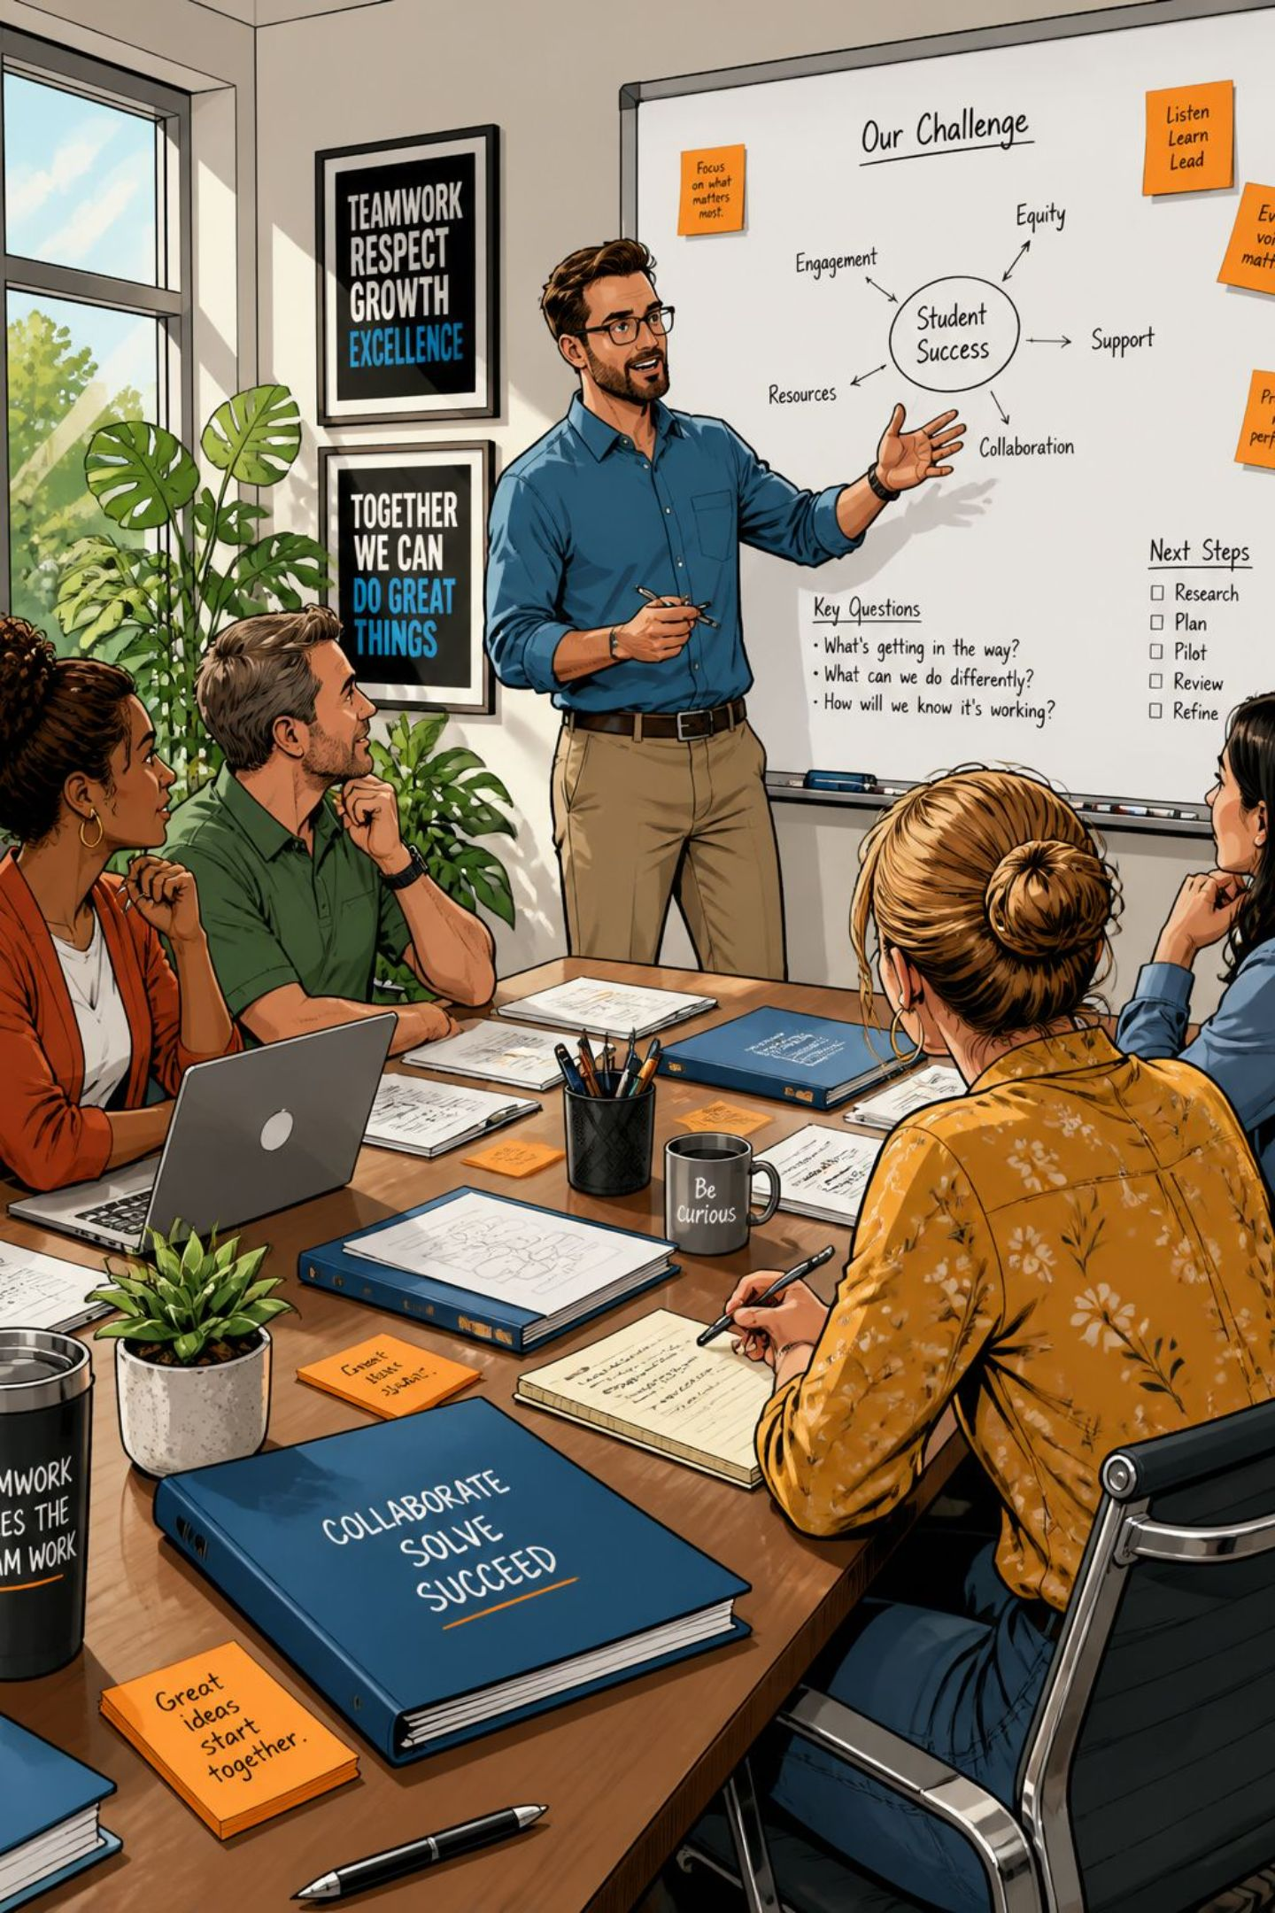


Вызовы и как мы помогаем их преодолеть
Сопротивление изменениям
Наша команда проводит разъяснительные встречи с педагогами и сотрудниками, а наш опыт показывает, что особенно важно демонстрировать реальные результаты школ, которые уже внедрили медиативные практики.
Нехватка времени
В нашей практике мы помогаем встроить медиативные подходы в существующие школьные процессы и обучаем медиаторов из числа самих учащихся, чтобы поддержка была доступной и устойчивой.
Сложные случаи
Наша команда опирается на чёткие критерии выбора метода урегулирования и, когда это необходимо, привлекает внешних специалистов для бережного и профессионального сопровождения.

Slide 10

Следующие шаги
01
02
Как команда медиаторов мы проводим аудит текущей ситуации
Мы помогаем сформировать команду
Наша команда определяет педагогов и администраторов, готовых стать опорой программы и поддерживать медиативный подход в школе.
В нашей практике мы анализируем школьные конфликты: их частоту, причины, участников и последствия для образовательной среды.
03
04
В своей работе мы начинаем с малого
Мы документируем результаты и делимся опытом
Мы запускаем обучение и пилотный проект на одном классе или параллели, чтобы отработать практики в безопасном и управляемом формате.
Наш опыт показывает, что фиксация результатов и обмен практиками с коллегами и партнёрскими школами укрепляют устойчивость изменений.
Для нас восстановительные практики — это не разовая мера, а системная культура школы, которую мы помогаем выстраивать шаг за шагом.

